Slide 1
一般社団法人チャレンジド尾道
就労継続支援（Ｂ型）施設『カイト御調』
事業説明資料
設立準備室
山内雄司 090-6839-0670
yamauchi4887@gmail.com

Slide 2
一般社団法人 事業理念
当法人は、尾道を中心とする備後・尾三地域の福祉環境の持続可能な向上を目的とし、主に障がい者および高齢者の福祉環境の充実に取り組みます。
尾道市は古くは西国街道と呼ばれていた山陽道の中間点として備後都市圏の中心となる地域であり、尾道松江線の開通によりしまなみ街道とあわせて「瀬戸内の十字路」として、中四国地域の文化と交流の担い手として期待されています。
しかし、平成2年の総人口約16万人をピークに20年後の平成22年には約14万人と大きく減少し、また高齢化も全国平均を大きく上回るスピードで進んでおり、それに伴い障害者の数も増加すると見込まれています。
私どもは、社会保障負担が増加傾向にあるなかで、今後とも尾道が備後都市圏の中心であるために、障害者や高齢者が福祉サービスの受益者という立場だけでなく、就労を通して社会と密にかかわり、社会サービスの担い手として地域社会と連携することを目標に、尾道地域全体の福祉事業の充実推進に取り組んでまいります。

Slide 3
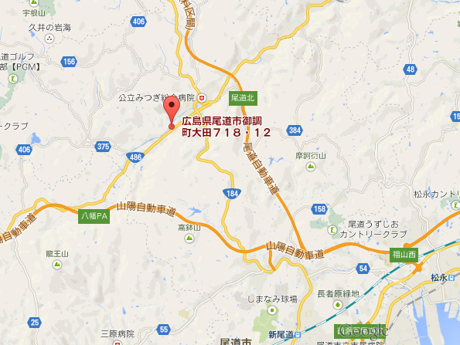
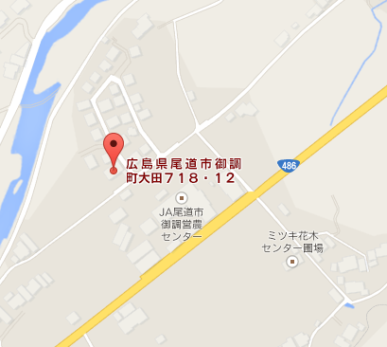
B型就労継続支援事業 事業所予定地
広島県尾道市御調町大田７１８−１２

Slide 4
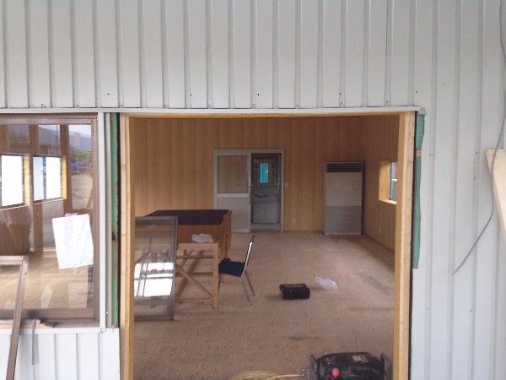
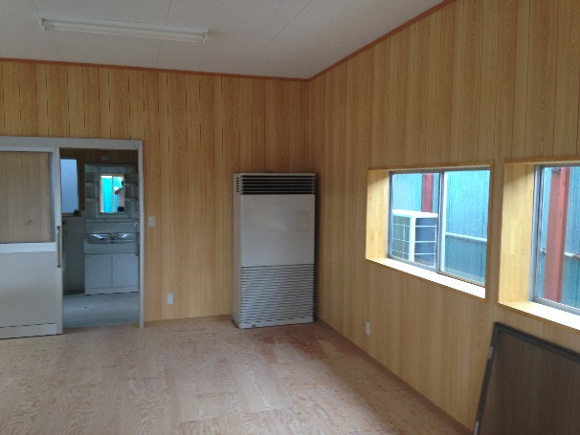
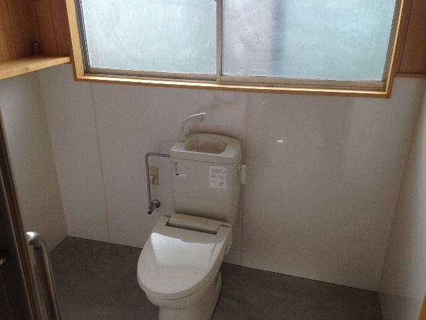
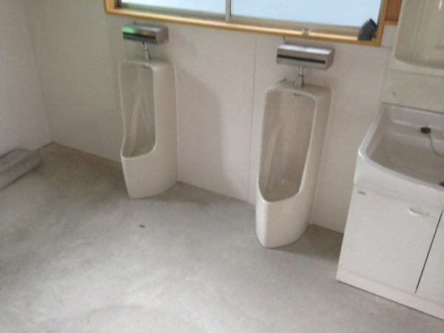
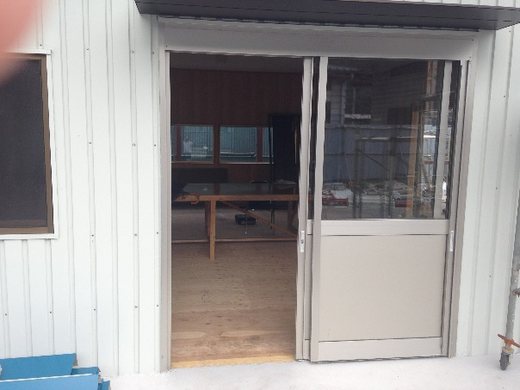
B型就労継続支援事業 事業所予定地

Slide 5
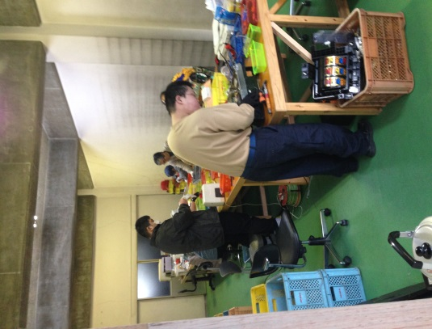
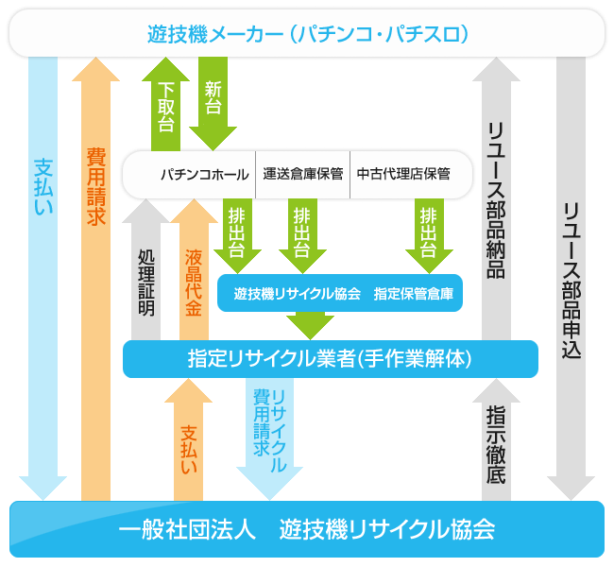

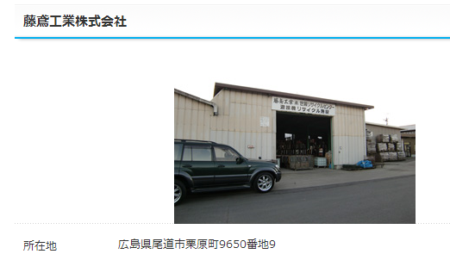
B型就労継続支援事業 パチンコ解体作業 商流フロー
当事業所は、遊技機リサイクル協会指定事業者「藤鳶工業株式会社」様との提携により安定した中古パチンコ台の確保を実現しています。
就労継続
支援事業所
四国地方
解体パーツ
継続売買契約
指定事業者
パチンコ台
手作業
解体依頼

Slide 6
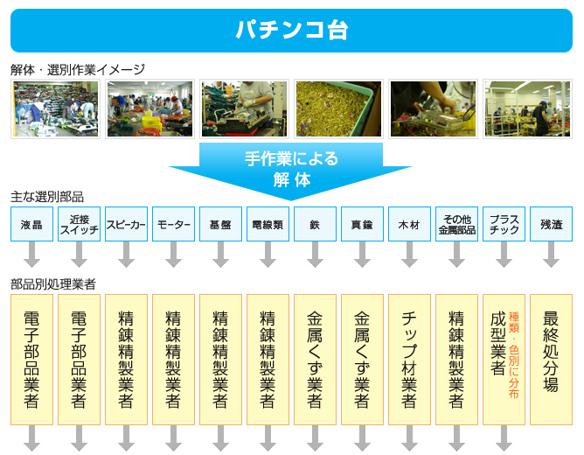
B型就労継続支援事業 パチンコ解体作業一般フロー

Slide 7
パチンコ台 解体後売却予想額（市況また業者方針等により変更します。）

